Slide 1

§1.6 系统模型及其分类
系统的定义和表示
描述系统的基本单元方框图
系统的分类

Slide 2
一．系统的定义和表示
系统：具有特定功能的总体，可以看作信号的变换
器、处理器。
系统模型：系统物理特性的数学抽象。
系统的表示：
数学表达式：系统物理特性的数学抽象；
系统图：形象地表示其功能。

Slide 3
二．信号的时域运算（基本元件）
1.加法器
2.乘法器
3.标量乘法器（数乘器，比例器）
4.微分器
5.积分器
6.延时器

Slide 4
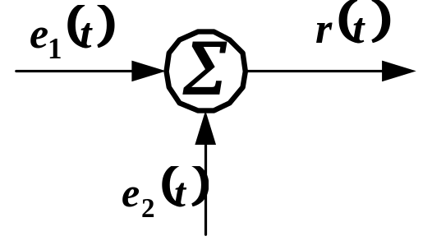

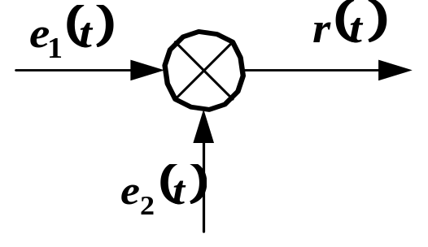

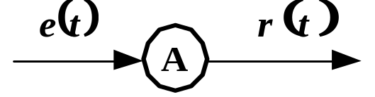


基本元件1
1.加法器
2.乘法器
注意: 与公式中的卷积符号相区别，没有卷积器
3.标量乘法器（数乘器，比例器）

Slide 5
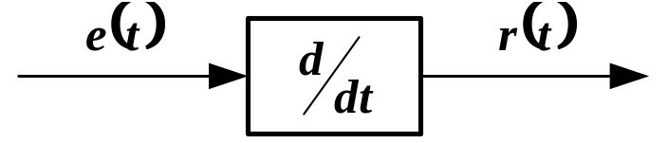
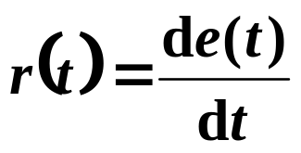
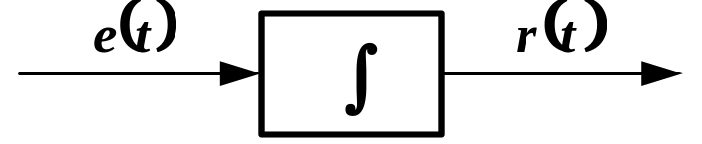
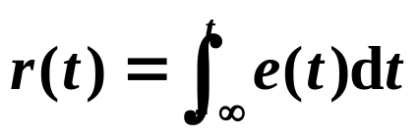
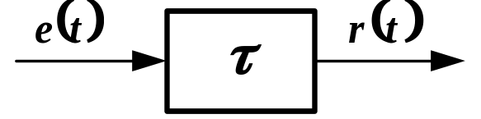


基本元件2
4.微分器
5.积分器
6.延时器

Slide 6
三．系统的分类
连续时间系统与离散时间系统
即时系统和动态系统
集总参数系统和分布参数系统
线性系统与非线性系统
时不变系统与时变系统
因果系统与非因果系统
稳定系统与不稳定系统
可逆系统和不可逆系统

Slide 7


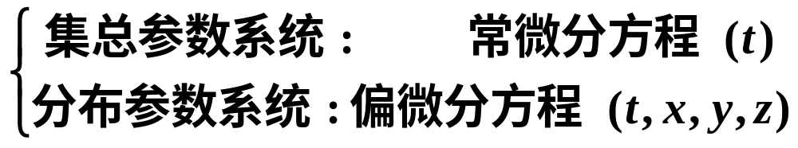
三．系统的分类

Slide 8


线性
时变
系统
非线性
非时变
若系统在t₀时刻的响应只与t= t₀和t< t₀时刻的输入有关，否则，即为非因果系统。
若系统在不同的激励信号作用下产生不同
的响应，则称此系统为可逆系统。
重点研究:
确定性信号作用下的 集总参数 线性 时不变系统

